Slide 1
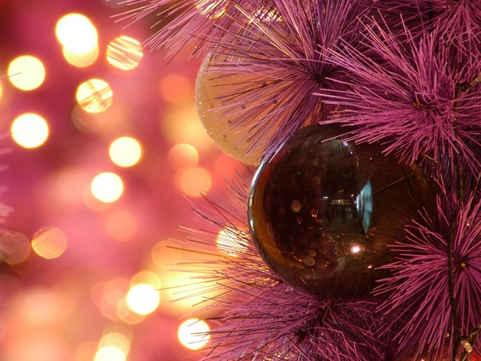
НОВОГОДНЯЯ
ВИКТОРИНА
Для слабослышащих учащихся 4 класса ЗПР ГБОУ СКОШИ № 52 г. Москвы
Учитель: Лебедева Н.Ю.

Slide 2
Самый главный дед на новогоднем празднике.
Дед Мороз

Slide 3
Внучка Деда Мороза.
Снегурочка

Slide 4
Обязательное дерево новогоднего праздника.
ЁЛКА

Slide 5
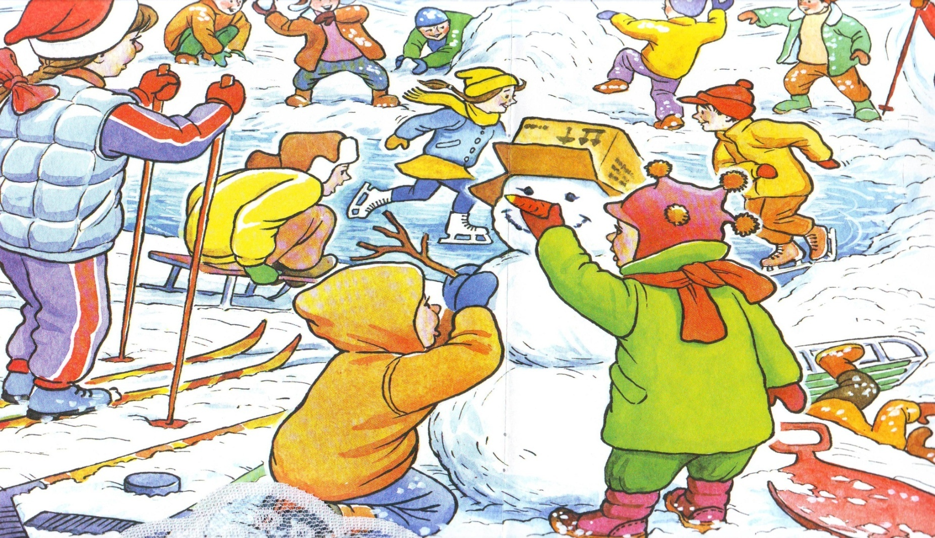
Хранилище подарков Деда Мороза.
МЕШОК

Slide 6
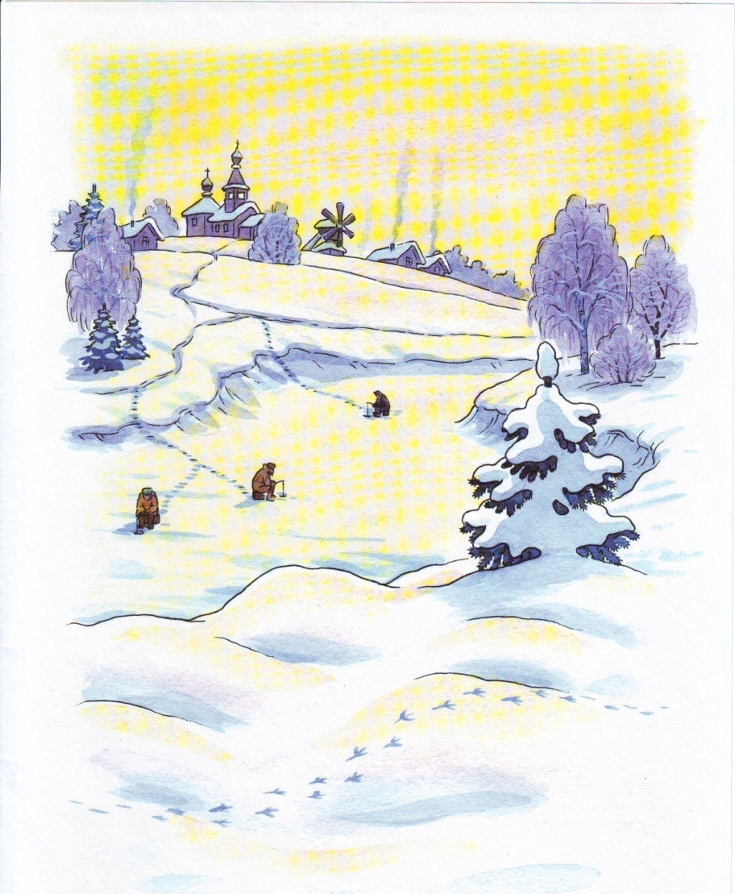
Время суток, когда встречают Новый год.
НОЧЬ

